Slide 1
ANALISIS FRAMING

Slide 2
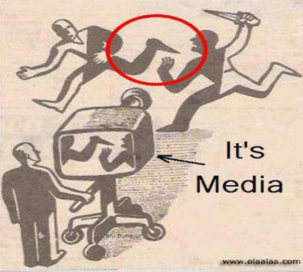
Framing adalah ?
Frame :
cara bercerita hasil konstruksi makna peristiwa-peristiwa yang berkaitan dengan obyek suatu wacana
Framing :
Interaksi media framing dan individual framing

Slide 3
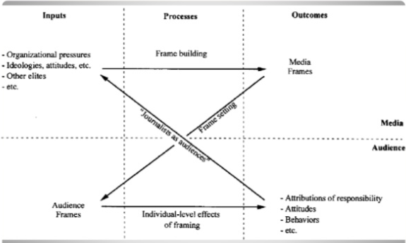
Media Framing | Individual Framing
Konstruksi (definisi) media mengenai realitas (peristiwa) yang ada di masyarakat Media framing mempengaruhi bagaimana khalayak memahami realitas | Individual frame adalah gagasan yang tersimpan dalam pemikiran yang dapat membimbing seseorang dalam memproses informasi
(Scheufele, 1999)

Slide 4
Setiap media memiliki kebijakan redaksional yang menentukan berita seperti apa yang akan ditampilkan ke publik
Kebijakan diambil berdasar dari ideologi media : jurnalisme damai, junalisme hijau dsb
Kebijakan berdasarkan kepentingan
Kepentingan dapat dilihat dengan menganalisa pemberitaan media
Pemberitaan media inilah yang mempengaruhi komunikasi politik
Pengemasan berita oleh media dapat mempengaruhi situasi politik, pandangan politik, partisipasi politik dsb yang dibahas dalam framing

Slide 5
Analisis framing adalah salah satu metode analisis teks yang berada dalam kategori paradigma konstruktivis. Paradigma ini memandang realitas kehidupan sosial bukanlah realitas yang natural, tetapi hasil dari konstruksi
Di dalam proses penseleksian realitas yang akan diberitakan media, terdapat cara pandang atau perspektif yang mempengaruhinya. Perspektif tersebut mempengaruhi sebuah media dalam menentukan fakta yang diambil, bagian mana yang ditonjolkan atau dhilangkan dan akan dibawa kemana berita itu
Selection (memilah)
Salience (menonjol)
Jadi framing pada dasarnya bertujuan menonjolkan beberapa aspek dan menghilangkan sebagian lainnya

Slide 6
Robert N. Entman
Seleksi Isu
Aspek berkaitan dengan pemilihan fakta
Tidak semua aspek dari peristiwa ditampilkan
Wartawan memilih aspek tertentu dari suatu isu
Dalam seleksi isu, ada bagian yang ditonjolkan dan ada bagian yang hilang dalam pemberitaan
Penonjolan Isu
Aspek yang berkaitan dengan penulisan fakta
Setelah peristiwa dipilih, bagaimana peristiwa ditampilkan,bagaimana peristiwa ditulis dengan kata, gambar dan keterangan
Bagaimana fakta disajikan

Slide 7
Seleksi Isu
Cara melakukan seleksi isu :
Pemilihan fakta
Media atau wartawan menyaring fakta tertentu, memberitakan aspek tertentu dari peristiwa
Skrip
Pada dasarnya semua berita adalah rangkaian fakta atau peristiwa. Satu fakta dan fakta lain dihubungkan, diberi konteks dan keterangan oleh wartawan, sehingga peristiwa dipahami oleh khalayak.
Analisis skrip berita berkaitan dengan bagaimana peristiwa satu dan peristiwa lain dirangkai oleh media.
Skrip 1 | Keputusan penundaan RKUHP-latar belakang RKUHP-Pro kontra sejumlah pasal RKUHP-Penolakan pengesahan RKUHP oleh masy.
Skrip 2 | latar belakang RKUHP-Pro kontra sejumlah pasal RKUHP-Penolakan pengesahan RKUHP oleh masy.-keputusan penundaan RKUHP
Skrip 3 | Penolakan pengesahan RKUHP oleh masy. -atar belakang RKUHP-Pro kontra sejumlah pasal RKUHP-keputusan penundaan RKUHP

Slide 8
Penonjolan Isu
Cara penonjolan isu dapat dilakukan dengan :
-Pemilihan narasumber
-Pemakaian kosakata
-Penggunaan gambar/ grafis/ foto
Bertujuan bisa memperkuat kesan atau pemahaman khalayak
Contoh :
Pemberitaan penundaan pengesahan RKUHP
Narasumber | Kalangan LSM, Pemerintah, Anggota DPR, Tokoh masyarakat
Foto

Slide 9
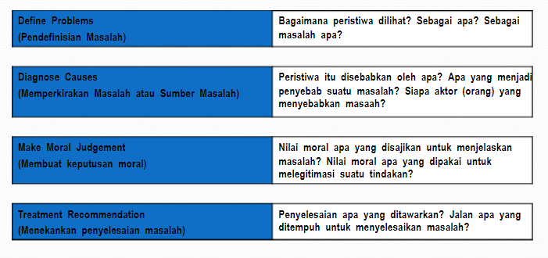
Perangkat Framing :

Slide 10
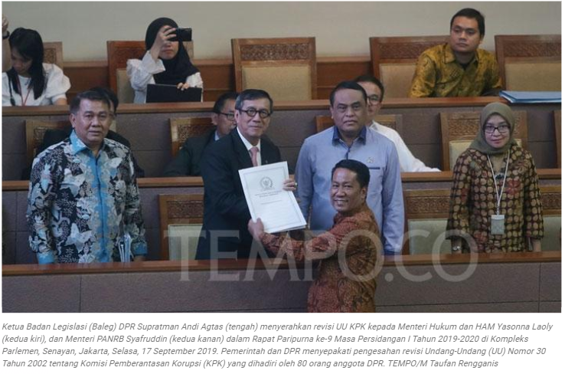
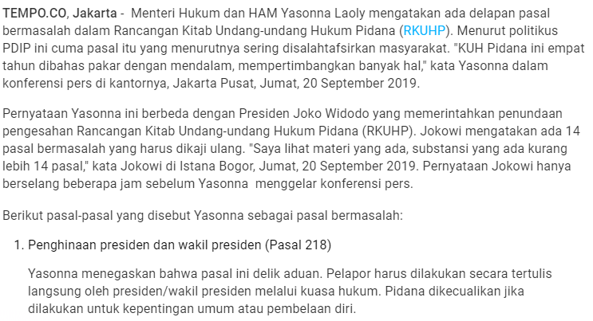
Latihan

Slide 11
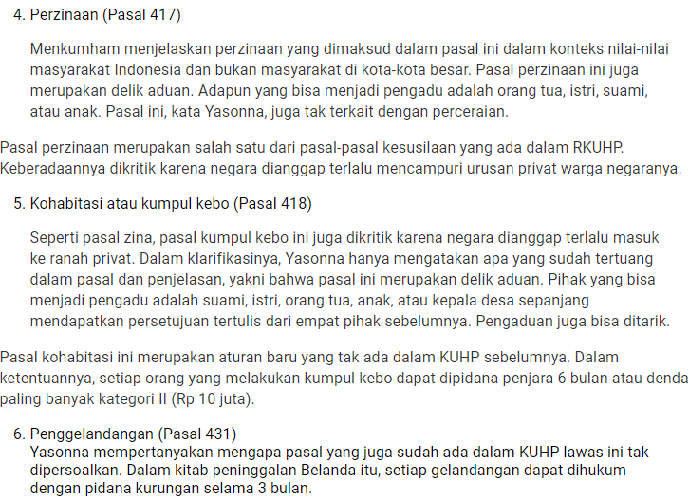
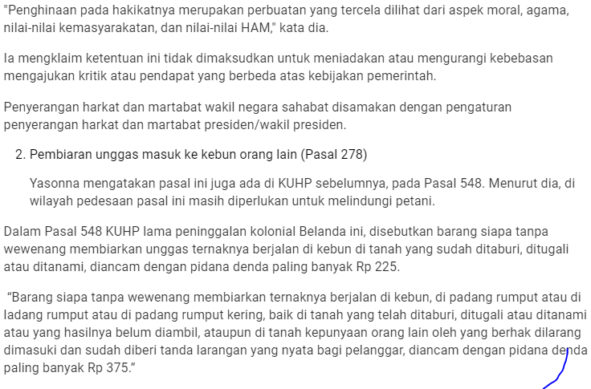
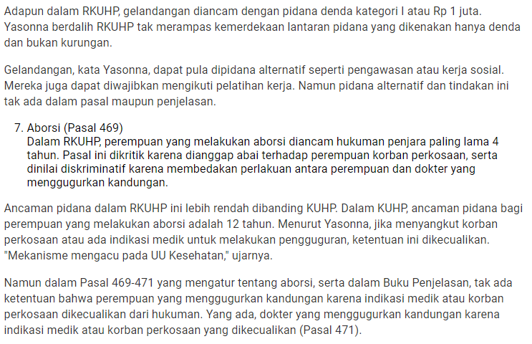
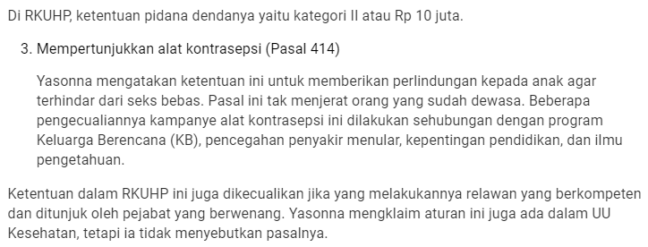

Slide 12
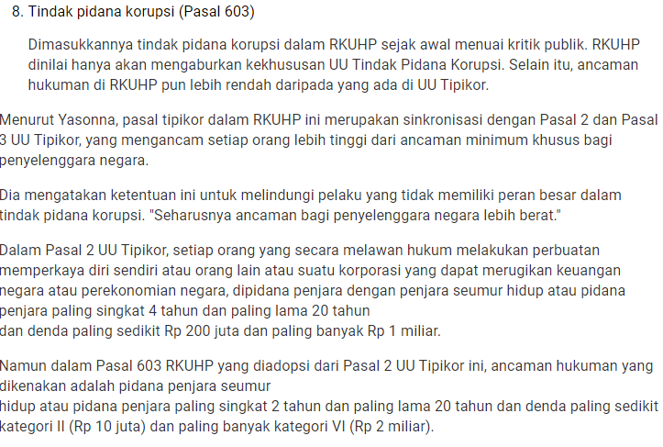
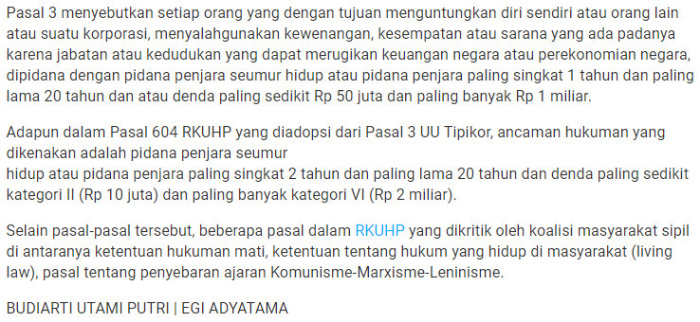

Slide 13
Judul penelitian : “Pembingkaian Pemberitaan Media Online Kasus Pro Kontra Pengesahaan RKUHP”
(Analisis Framing Pemberitaan di Kanal Berita Online Tempo.Co)
Rumusan masalah : “Bagaimana Tempo.Co membingkai pemberitaan kasus pro kontra pengesahan RKUHP?”
Tujuan penelitian : Mengambarkan pembingkaian pemberitaan Tempo.co mengenai kasus pro kontra pengesahan RKUHP
Manfaat penelitian
Akademis : Memperkaya penelitian analisis framing model Robert N. Entman terkait dengan pemberitaan isu sosial politik di masyarakat.
Praktis : wacana pada masyarakat terkait cara kerja kanal berita online memberitakan peristiwa dengan frame/bingkai tertentu. Serta memberikan masukan pada pengelola kanal berita online untuk selalu
menjaga obyektivitas pemberitaan dan posisi netral dalam penyampaian berita.
Teori dan konsep :
-Jurnalisme online
-Ideologi media
-Konstruksi realitas media
-Fungsi dan peran media
-Framing model Robert N. Entman
-Hukum pidana di Indonesia

Slide 14
Pendekatan penelitian : paradigma konstruktivis, karena penelitian ini hendak meneliti bagaimana peristiwa pro kontra pengesahan RKUHP dikonstruksikan melalui pemberitaan di kanal berita online Tempo.co
Metode penelitian : metode analisis framing
Unit obsevasi dan unit analisis :
unit observasi penelitian ini adalah kanal berita online tempo.co.
unit analisis penelitian ini adalah artikel-artikel berita mengenai pro kontra pengesahan RKUHP yang dimuat dalam kanal berita Tempo.co, periode ………
Adapun artikel –artikel berita yang menjadi unit analisis adalah sbb :
1. Jokowi minta tunda RKUHP, Yassona jelaskan Pasal bermasalah
2….
dst
Metode Pengumpulan data :
Mengunduh artikel artikel berita tentang pro kontra pengesahan RKUHP dari kanal berita online Tempo.co
Menyusun kronologis urutan waktu artikel berita yang akan dianalisa
Melakukan analisis isi kualitatif setiap artikel berita sesuai dengan metode framing Robert N. Entman

Slide 15
Metode Analisa Data :
Data dianalisis dengan menggunakan 4 elemen model framing Entman meliputi :
1. Define problems
2. Diagnosis causes
3. Make moral judgement
4. Treatment recommendation
Metode Pengujian Data :
Keabsahan data dalam penelitian kualitatif dapat dilihat dari 4 kriteria yakni kepercayaan (credibility), keteralihan (transferability), konsistensi (dependability), kepastian (confirmability). Keabsahan menyangkut keyakinan bahwa analisa dan data penelitian benar benar menunjukkan realitas sosial yang terjadi.
Keabsahan dalam peelitian ini :
Dependability, yaitu apakah peneliti mendapatkan hasil yang sama ketika mengulangi proses penelitian. Penelitian ini dapat diandalkan, karena peristiwa pro kontra pengesahan RKUHP merupakan realitas, bukan rekayasa media.
Transferability, yaitu apakah nilai yang berkenaan dengan pertanyaan sampai dimana hasil penelitian dapat diterapkan atau digunakan dalam situasi lain hingga orang lain dapat menggunakan kesimpulan dari sumber informasi jika menemuii konteks atau situasi yang identic. Penelitian lain yang berkaitan dengan masalah pro kontra pengesahan RKUHP dapat memanfaaatkan data maupun informasi dalam penelitian ini karena adanya kesamaan dalam konteks pembahasan.

Slide 16
Keterbatasan penelitian :
Penelitian ini terbatas pada analisis dengan menggunakan metode Entman. Pengamatan hanya dilakukan terhadap teks yang ditampilkan oleh media dan wartawan. Penelitian ini tidak menilik proses produksi teks, konsumsi teks khalayak dan hubungan antara satu teks dengan teks yang lainnya.
Contoh hasil Analisa data pada artikel berita “Jokowi minta tunda RKUHP, Yassona jelaskan Pasal bermasalah”
Apa yang menjadi masalah | Alasan penundaan pengesahan RKUHP
Apa penyebabnya | Terdapat sejumlah pasal bermasalah dalam Rancangan KUHP yang harus dikaji ulang
Nilai moral yang digunakan | Pentingnya mendengar pertimbangan dari berbagai kalangan/ pihak dalam mengkaji secara mendalam terhadap isi pasal-pasal RKUHP, agar tidak multitafsir
Penyelesaian masalah yang ditawarkan | Pemerintah memperhatikan kritik terhadap sejumlah pasal RKUHP dari berbagai kalangan

Slide 17
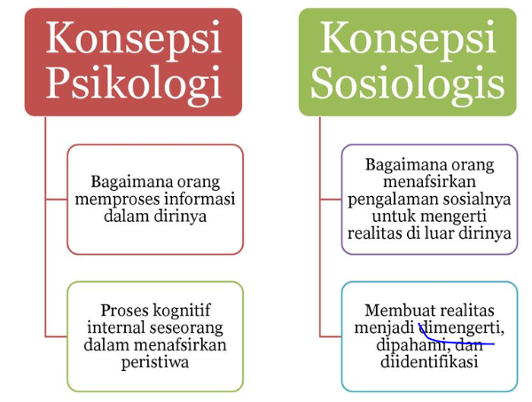
Zhongdang Pan & Gerald M. Kosicki
Model framing yang popular dan salah satu alternatif menganalisa teks media
Model analisis yang mengintegrasikan dua konsepsi framing yang berbeda

Slide 18
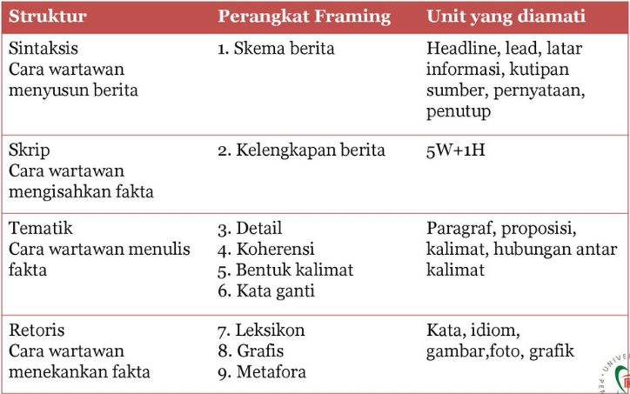
Perangkat Framing :

Slide 19
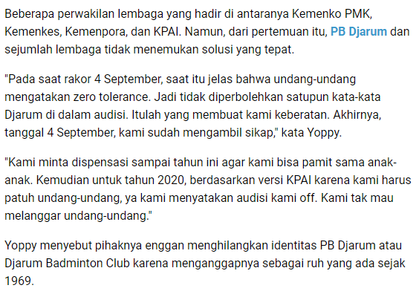
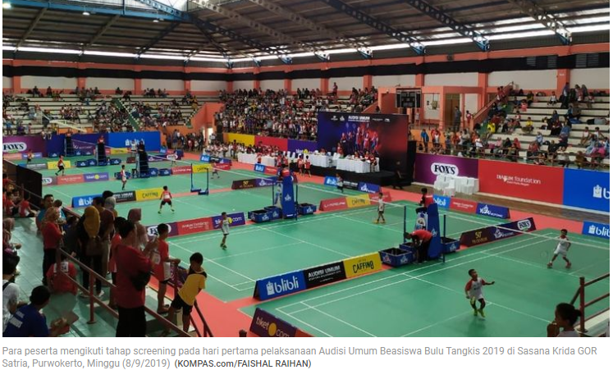
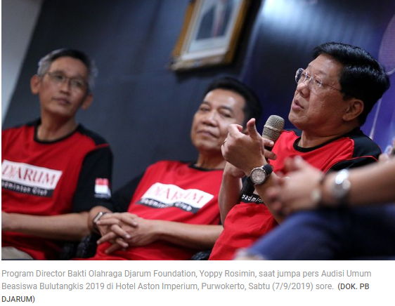
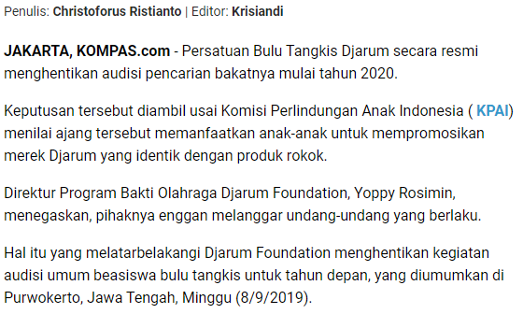
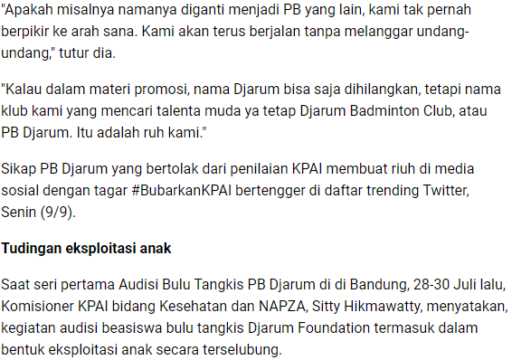
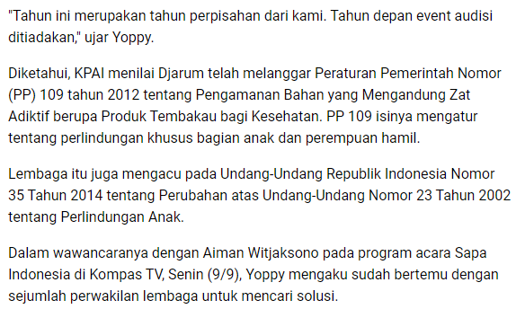
Latihan :

Slide 20
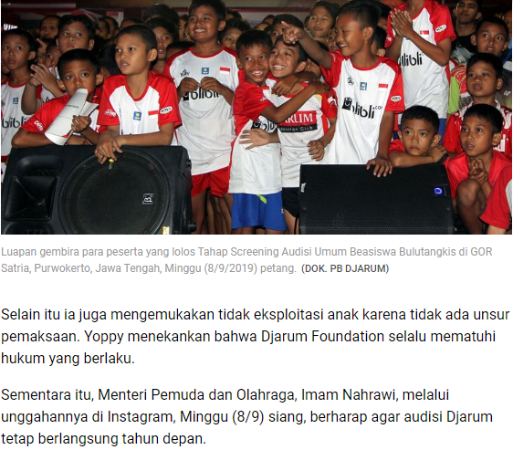
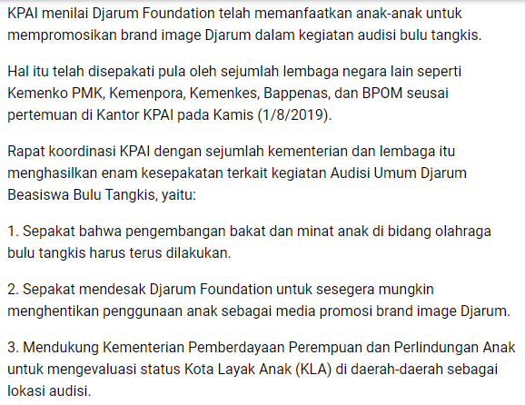
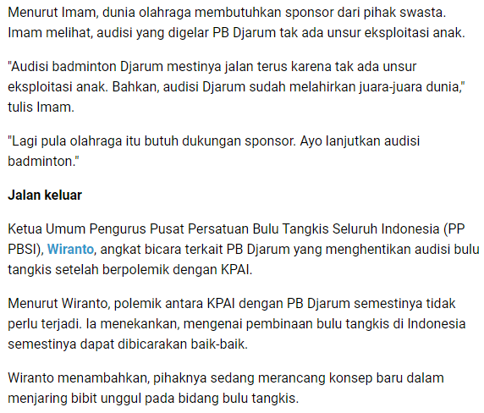
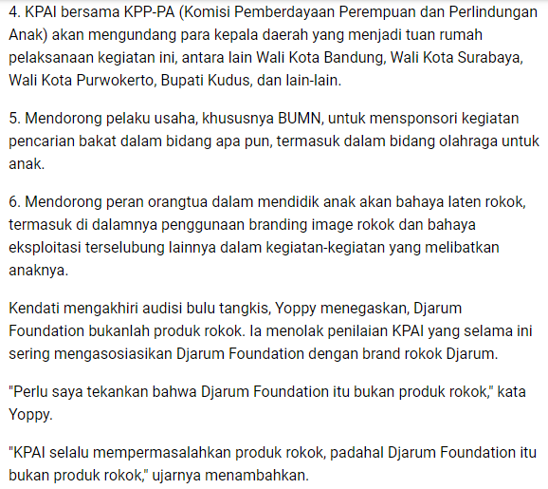
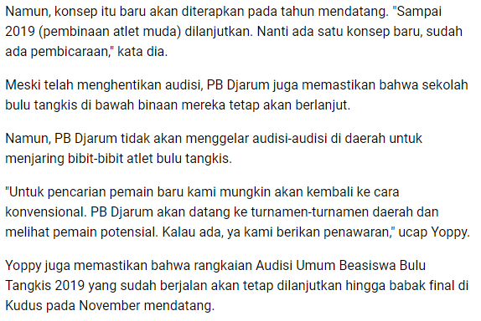

Slide 21
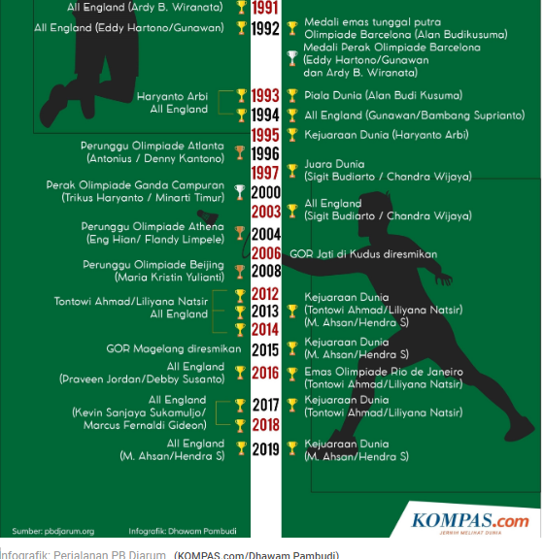
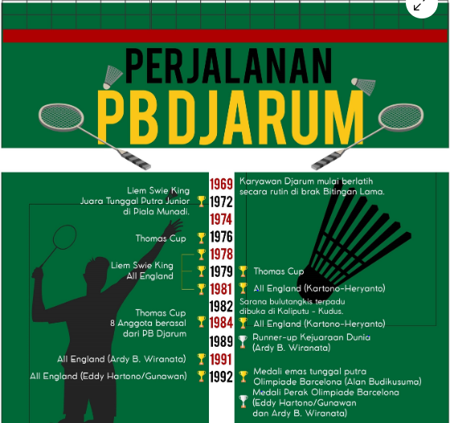

Slide 22
Judul penelitian : “Analisis Framing Pemberitaan Kompas.com Mengenai Kasus Polemik Antara PB Djarum dan KPAI”
Rumusan masalah : “Bagaimana pembingkaian Kompas.com dalam pemberitaan kasus polemik PB Djarum dan KPAI terkait tudingan eksploitasi anak ?”
Tujuan penelitian : Mengambarkan pembingkaian Kompas.com dalam pemberitaan kasus polemik PB Djarum dan KPAI terkait tudingan eksploitasi anak.
Manfaat penelitian
Akademis : Memperkaya penelitian analisis framing model Pan & Kosicki terkait dengan pemberitaan isu sosial politik di masyarakat.
Praktis : wacana pada masyarakat terkait cara kerja kanal berita online memberitakan peristiwa dengan frame/bingkai tertentu. Serta memberikan masukan pada pengelola kanal berita online untuk selalu
menjaga obyektivitas pemberitaan dan posisi netral dalam penyampaian berita.
Teori dan konsep :
-Jurnalisme online
-Ideologi media
-Teori Ekonomi Politik Media
-Konstruksi realitas media
-Realitas Media
-Framing di media massa
-Eksploitasi anak

Slide 23
Pendekatan penelitian : paradigma konstruktivis, karena penelitian ini hendak meneliti bagaimana peristiwa polemik PB Djarum dan KPAI dikonstruksikan melalui pemberitaan di kanal berita online Kompas.com
Metode penelitian : metode analisis framing
Unit obsevasi dan unit analisis :
unit observasi penelitian ini adalah kanal berita online kompas.com
unit analisis penelitian ini adalah artikel-artikel berita mengenai polemik PB Djarum dan KPAI yang dimuat dalam kanal berita kompas.com, periode ………
Adapun artikel –artikel berita yang menjadi unit analisis adalah sbb :
1. polemik PB Djarum dan KPAI yang berujung stop audisi
2….
dst
Metode Pengumpulan data :
Mengunduh artikel artikel berita tentang polemik PB Djarum dan KPAI dari kanal berita online Kompas.com
Menyusun kronologis urutan waktu artikel berita yang akan dianalisa
Melakukan analisis isi kualitatif setiap artikel berita sesuai dengan metode framing Pan Kosicki

Slide 24
Metode Analisa Data :
Data dianalisis dengan menggunakan operasionalisasi 4 dimensi structural teks berita sbg perangkat framing meliputi :
1. Sintaksis
2. Skrip
3. Tematik
4. Retoris
Metode Pengujian Data :
Keabsahan data dalam penelitian kualitatif dapat dilihat dari 4 kriteria yakni kepercayaan (credibility), keteralihan (transferability), konsistensi (dependability), kepastian (confirmability). Keabsahan menyangkut keyakinan bahwa analisa dan data penelitian benar benar menunjukkan realitas sosial yang terjadi.
Keabsahan dalam peelitian ini :
Dependability, yaitu apakah peneliti mendapatkan hasil yang sama ketika mengulangi proses penelitian. Penelitian ini dapat diandalkan, karena peristiwa polemik PB Djarum dan KPAI soal tudingan eksplotasi anak merupakan realitas, bukan rekayasa media.
Transferability, yaitu apakah nilai yang berkenaan dengan pertanyaan sampai dimana hasil penelitian dapat diterapkan atau digunakan dalam situasi lain hingga orang lain dapat menggunakan kesimpulan dari sumber informasi jika menemuii konteks atau situasi yang identic. Penelitian lain yang berkaitan dengan masalah polemik PB Djarum dan KPAI soal tudingan eksplotasi anak dapat memanfaaatkan data maupun informasi dalam penelitian ini karena adanya kesamaan dalam konteks pembahasan.

Slide 25
Keterbatasan penelitian :
Penelitian ini terbatas pada analisis dengan menggunakan metode Entman. Pengamatan hanya dilakukan terhadap teks yang ditampilkan oleh media dan wartawan. Penelitian ini tidak menilik proses produksi teks, konsumsi teks khalayak dan hubungan antara satu teks dengan teks yang lainnya.

Slide 26
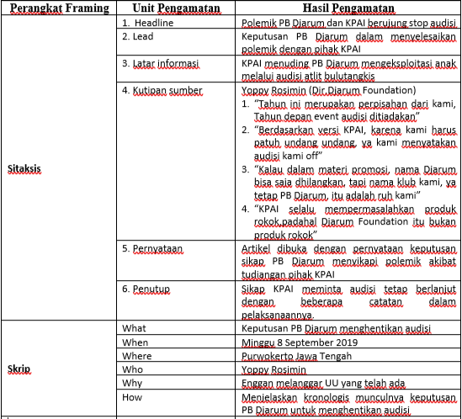
Contoh hasil Analisa data pada artikel berita “Polemik PB Djarum dan KPAI berujung stop audisi”
Frame : Audisi bulutangkis dari PB Djarum tidak mengeksploitasi anak

Slide 27
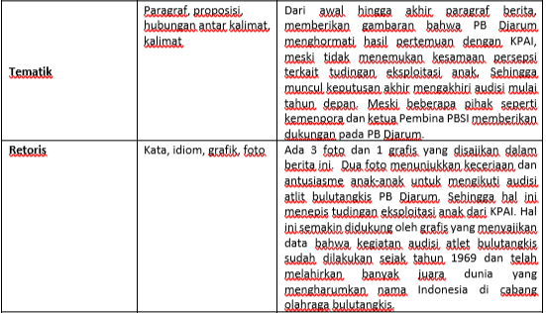

Slide 28
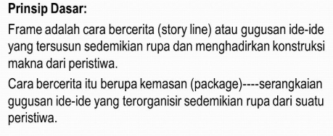
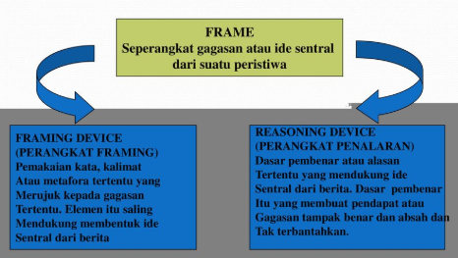
William A. Gamson

Slide 29
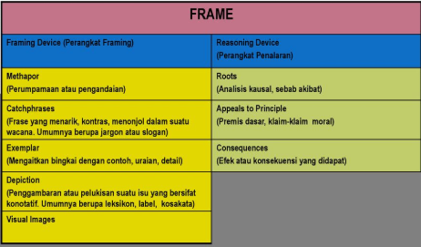

Slide 30
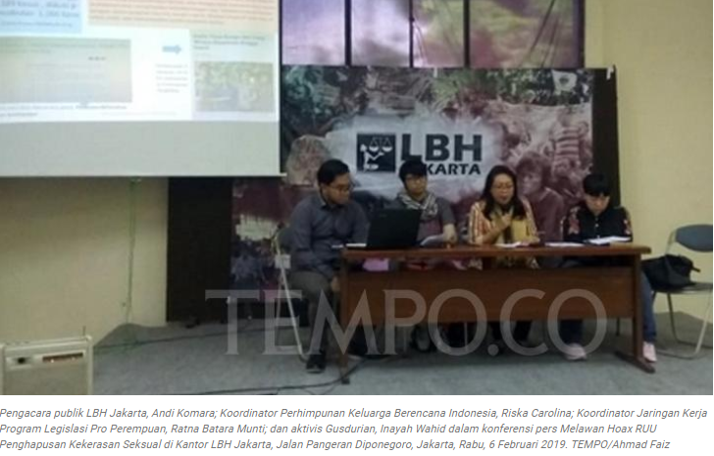
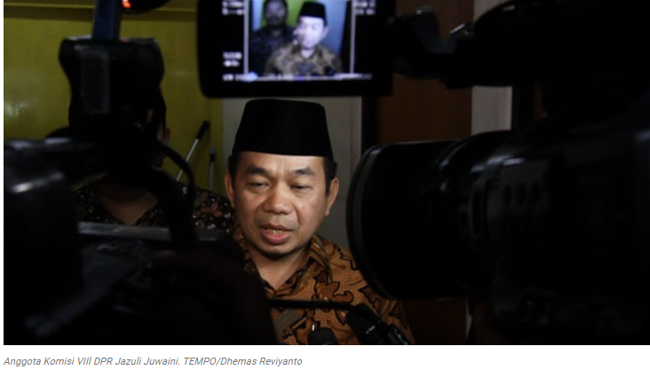
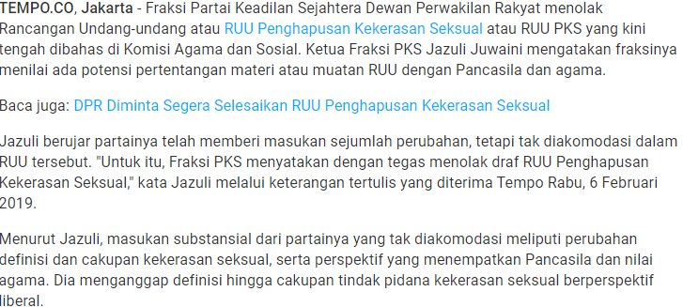
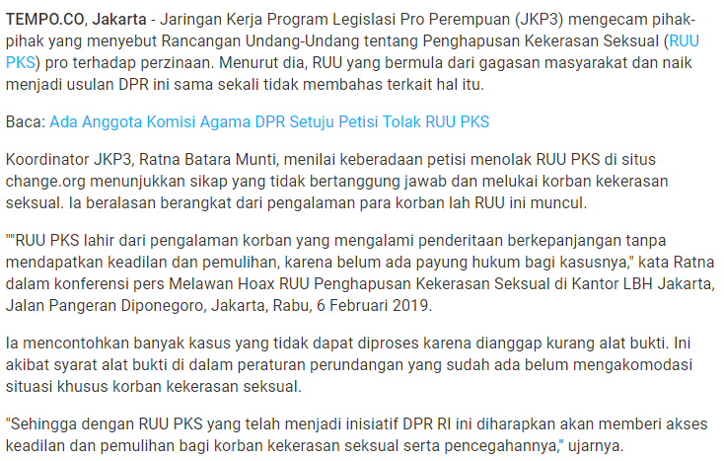

Slide 31
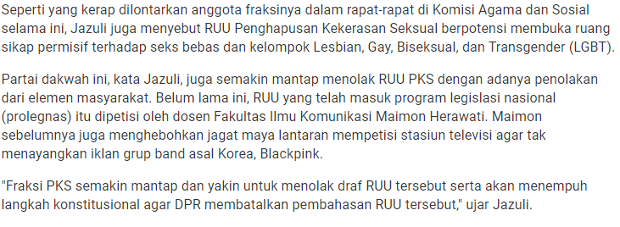

Slide 32
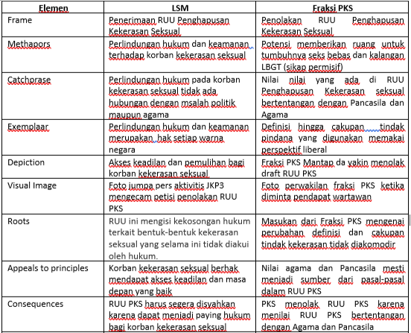
Contoh hasil Analisa data pada artikel berita “Aktivis Kecam Petisi Penolakan RUU PKS” dan “PKS Tolak RUU Penghapusan Kekerasan Seksual”

